Slide 1
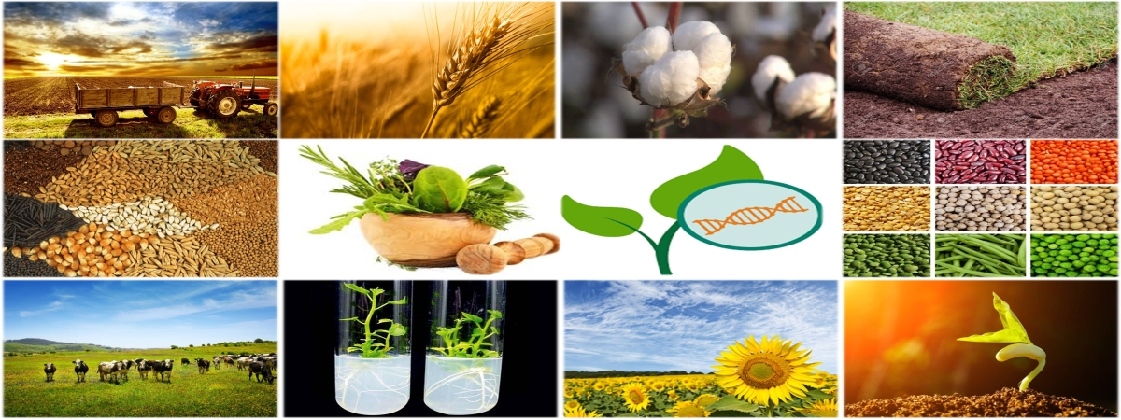
TARLA BİTKİLERİ BÖLÜMÜ

Slide 2
Tarla Bitkileri Bölümü
TARİHÇE
Tarla Bitkileri Bölümü, 1981 yılında Bursa Ziraat Meslek Lisesi’nde kurulmuş ve ilk öğrencilerini 1982 yılında almaya başlamıştır. Kurulduğu yıl 6 olan öğretim üyesi sayısı 2023 yılında 13’e yükselmiştir. Bölümümüz eğitim ve öğretimine 1985-95 yılları arasında Tezok Kampüsü’nde devam etmiş, 1996 yılından itibaren de Görükle Kampüsü’ne taşınmıştır.
Tarla Bitkileri Bölümü, Türkiye’de bitkisel üretimi en geniş bir şekilde temsil eden bölümdür. Tahıllar, baklagiller, endüstri bitkileri, tıbbi ve aromatik bitkiler, yem bitkileri ve çayır-mer’a konularında yetiştiricilik, çeşit geliştirme ile biyoteknoloji ve doku kültürü alanlarında teorik ve uygulamalı dersler veren bu bölüm, “Tarla Bitkileri Yetiştirme ve Islahı” ile “Yem Bitkileri ve Çayır-Mer’a” bilim dallarından oluşmaktadır.

Slide 3
BÖLÜMÜMÜZ AKADEMİK KADRO UZMANLIK ALANI
Prof.Dr. Abdurrahim Tanju GÖKSOY (Bölüm Başkanı) Endüstri Bitkileri
Prof.Dr. İlhan TURGUT (Fakülte Dekanı) Sıcak İklim Tahılları
Prof.Dr. Köksal YAĞDI Bitki Islahı ve Serin İklim Tahılları
Prof.Dr. Nazan DAĞÜSTÜ Bitki Biyoteknolojisi ve Doku Kültürü
Prof.Dr. Uğur BİLGİLİ Yem Bitkileri ve Çim Alanlar
Prof.Dr. Ayşen UZUN Yem Bitkileri
Prof.Dr. Mehmet SİNCİK (Bölüm Başkan Yardımcısı) Endüstri Bitkileri
Prof.Dr. Abdullah KARASU Yemeklik Tane Baklagiller
Prof. Dr. Birol TAŞ Serin İklim Tahılları
Prof. Dr. Emine BUDAKLI ÇARPICI Çayır-Mera
Prof. Dr. Murat ERMAN Yemeklik Tane Baklagiller
Doç.Dr. Oya KAÇAR (Bölüm Başkan Yardımcısı) Tıbbi ve Aromatik Bitkiler
Doç.Dr. Esra AYDOĞAN ÇİFCİ (Fakülte Dekan Yardımcısı) Serin İklim Tahılları
Araş. Gör. Perihan Ceren ÖZER
100-2000 Doktora Bursiyeri Gülçin KAHRAMAN
100-2000 Doktora Bursiyeri Cansu DOLGUN
Bölüm Sekreteri Gülşah KILIÇ
TUAM Müdürü Dr.Fevzi ÇAKMAK

Slide 4
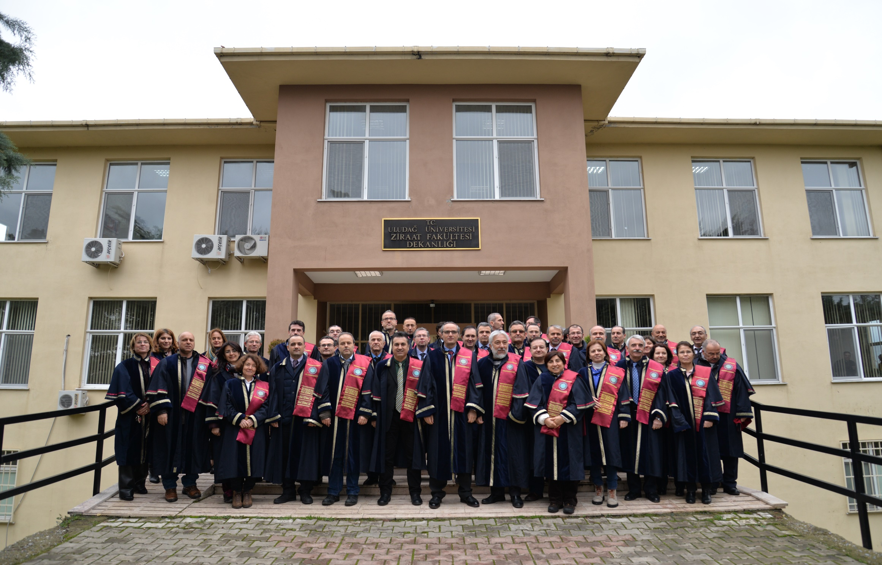
Ziraat Fakültesi Öğretim Üyeleri

Slide 5
Tarla Bitkileri Bölümü 2023

Slide 6
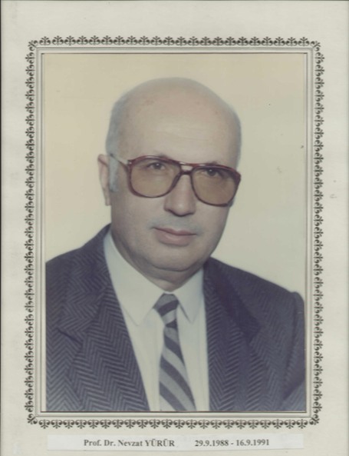
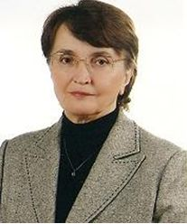
EMEKLİ ÖĞRETİM ÜYELERİMİZ
Prof.Dr. Nevzat YÜRÜR Prof.Dr.Nedime AZKAN

Slide 7
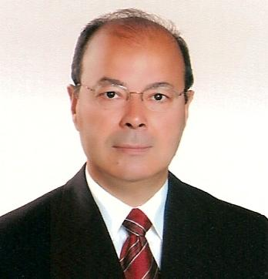
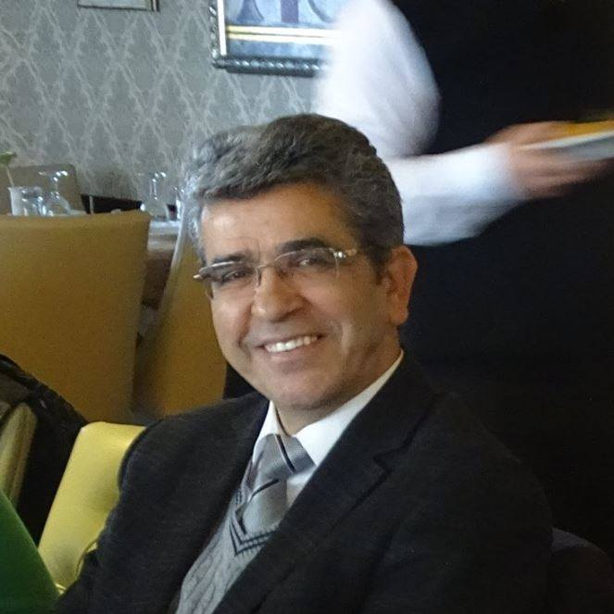
EMEKLİ ÖĞRETİM ÜYELERİMİZ
Prof.Dr.Esvet AÇIKGÖZ Prof.Dr.Ramazan DOĞAN

Slide 8
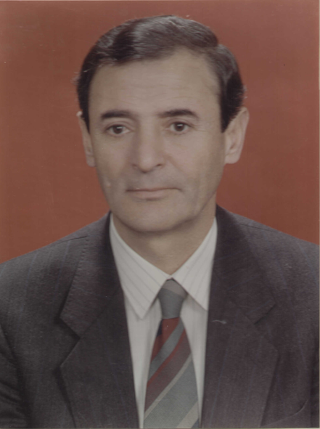
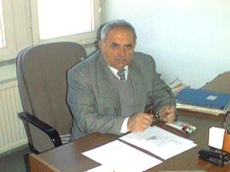
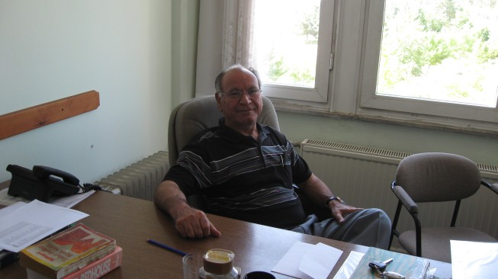
MERHUM ÖĞRETİM ÜYELERİMİZ
Prof.Dr.Halis R. EKİNGEN Prof.Dr.Z.Metin TURAN Prof.Dr.Necmettin ÇELİK

Slide 9
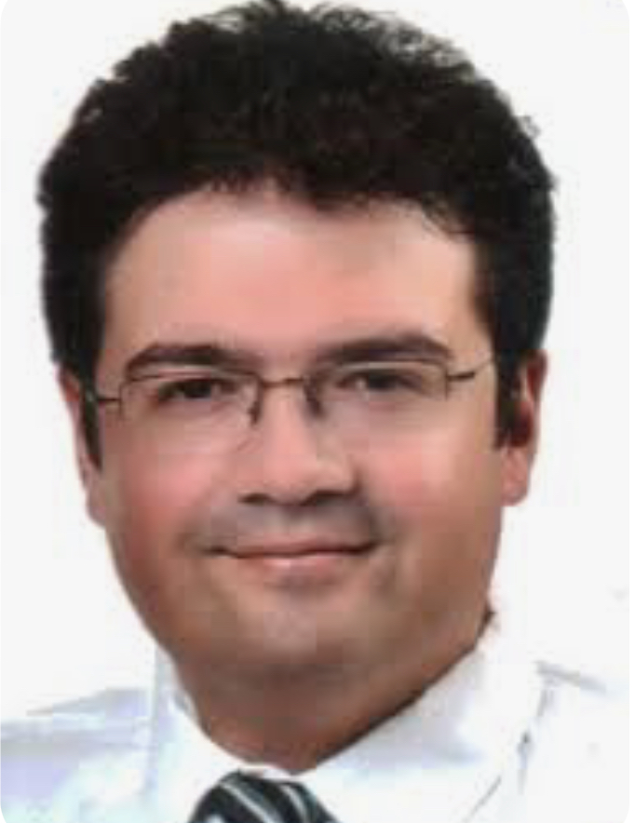
MERHUM ARAŞTIRMA GÖREVLİMİZ Öğretim Görevlisi Dr.Emre ŞENYİĞİT

Slide 10
TARLA BİTKİLERİ BÖLÜMÜNÜN MİSYONU
Tarla Bitkileri Bölümü, öğrencilerine verdiği lisans dersleri ve yaptırdığı tez çalışmaları ile teorik bilgi üretimi yanında, uygulamaya yönelik pratik üretim çalışmaları yapmayı görev edinmiştir.
Bölümümüz; tarımsal problemlere çözüm bulabilmek, teknolojiden en iyi şekilde faydalanılmasını sağlamak, tarla bitkileri üretimi ve ıslahı alanında çağdaş bilgileri ve teknolojik imkanları öğrencilere sunmak gibi temel görevleri yanında, öncelikle kendi yöresi ile ilgili problemleri çözebilecek, problemleri çözerken teknolojik imkanlardan mümkün olduğunca faydalanabilecek, elde edilen bilgi ve tecrübeleri pratiğe aktarabilecek, bilimsel ve mesleki ahlaka bağlı, çevreci bilince sahip, kendine güvenen, girişimci, akılcı kararlar alabilen ve bunları uygulayabilen ziraat mühendisleri yetiştirmek gibi önemli görevleri de üstlenmiştir.

Slide 11
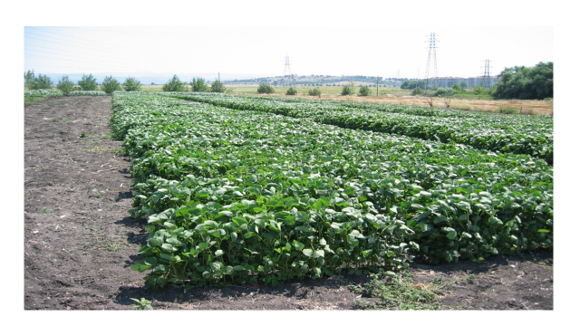
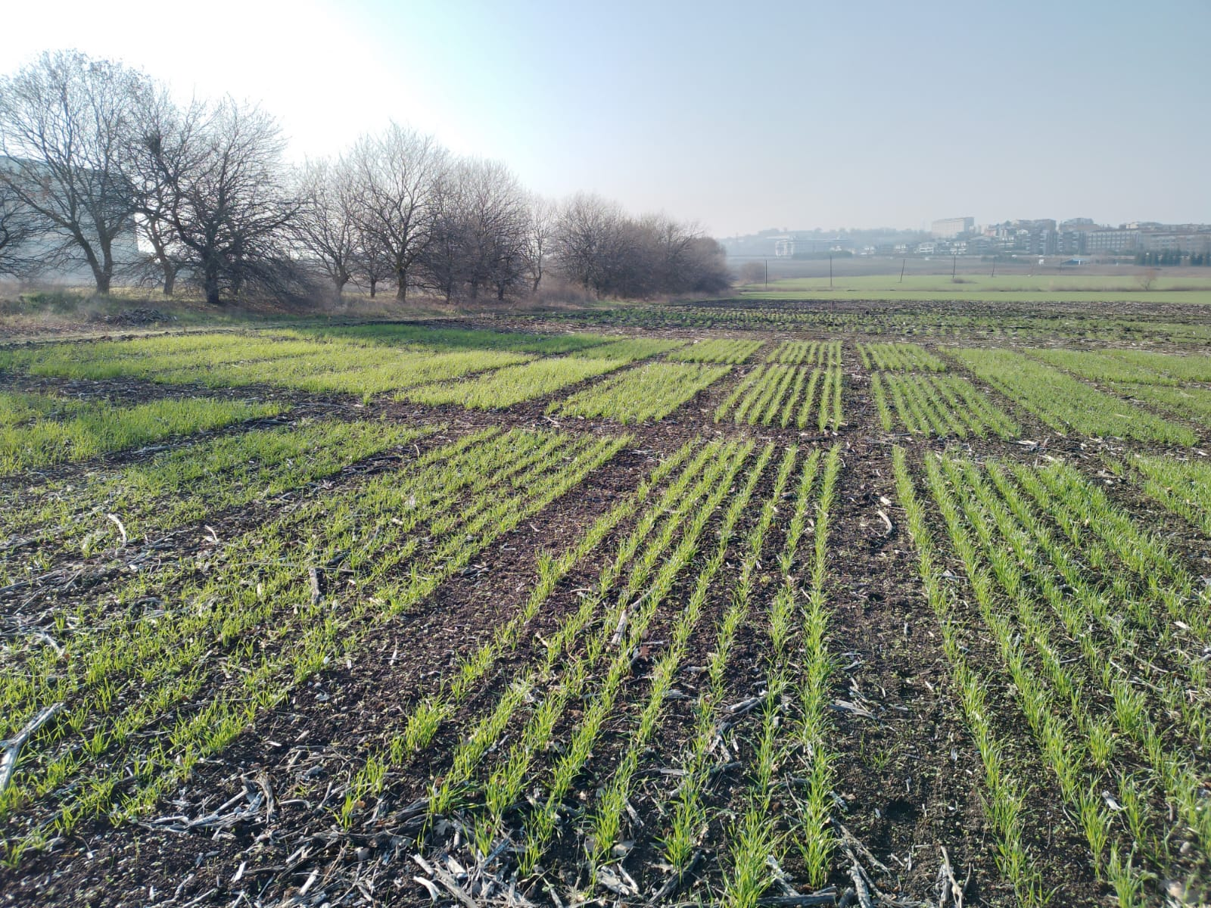
BÖLÜMÜMÜZDE ARAŞTIRMA OLANAKLARI
DENEME ALANLARI
1.Kışlık Ürün (Kuru) Deneme Alanı (80 da) 2. Yazlık Ürün (Sulu) Deneme Alanı (80 da)

Slide 12
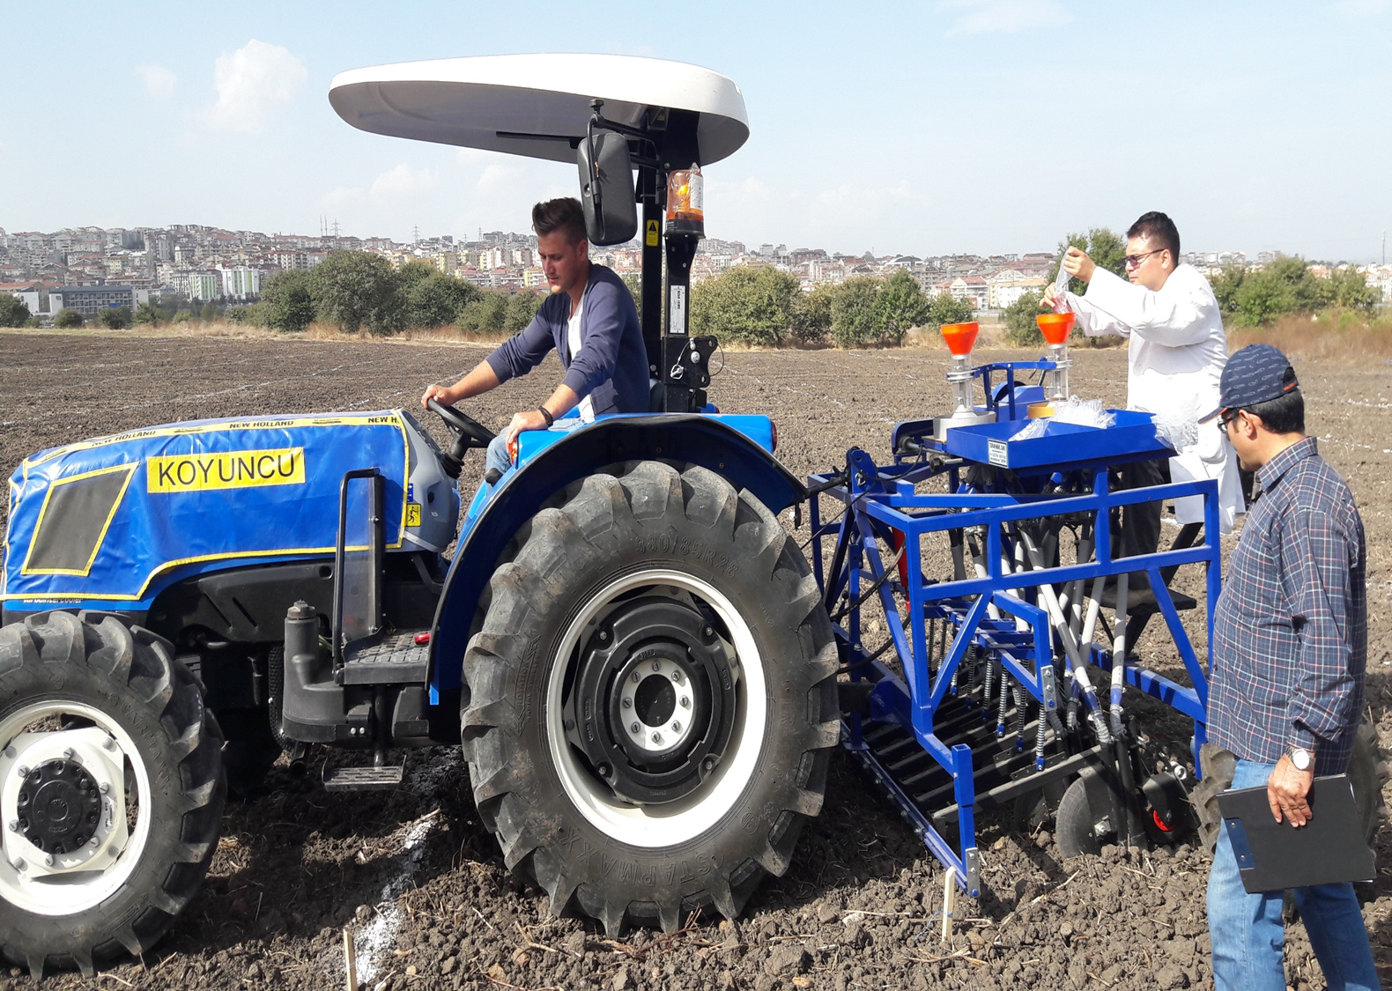
TARIM ALET VE EKİPMANLARI
1 Adet Traktör
1 Adet Parsel Biçerdöveri
2 Adet Mibzer
2 Adet Harman Makinesi
1 Adet Tek Başak Harman Makinesi
Çeşitli Toprak İşleme Aletleri
Sulama Boruları ve Ekipmanları

Slide 13
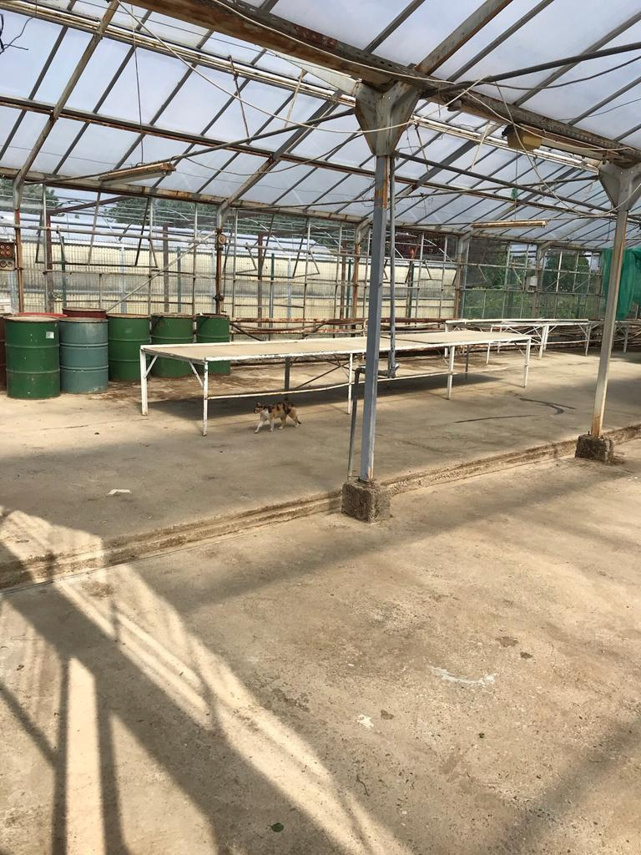
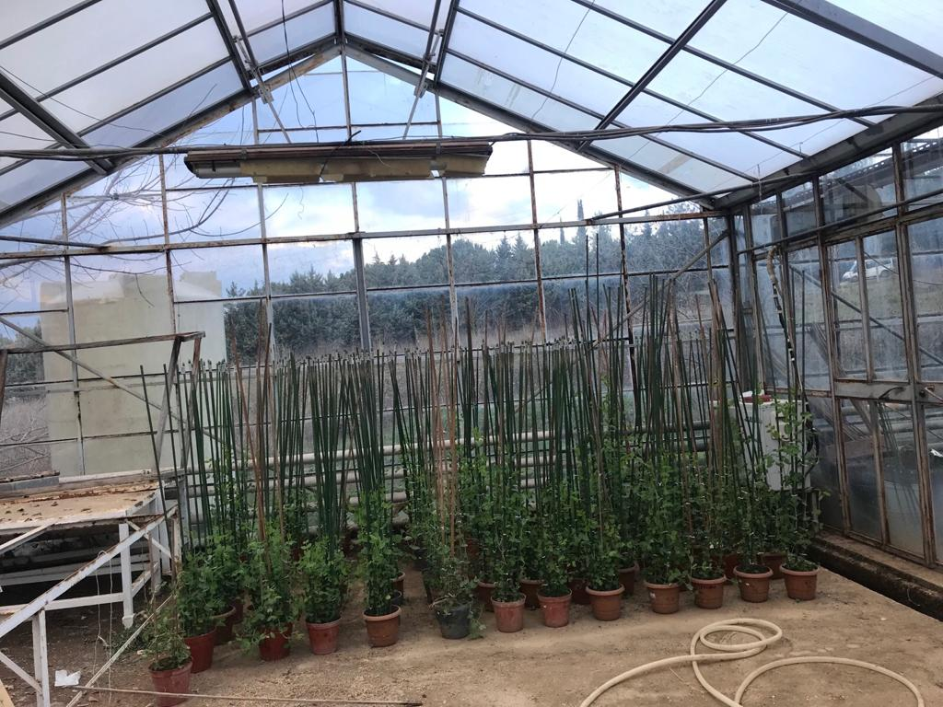
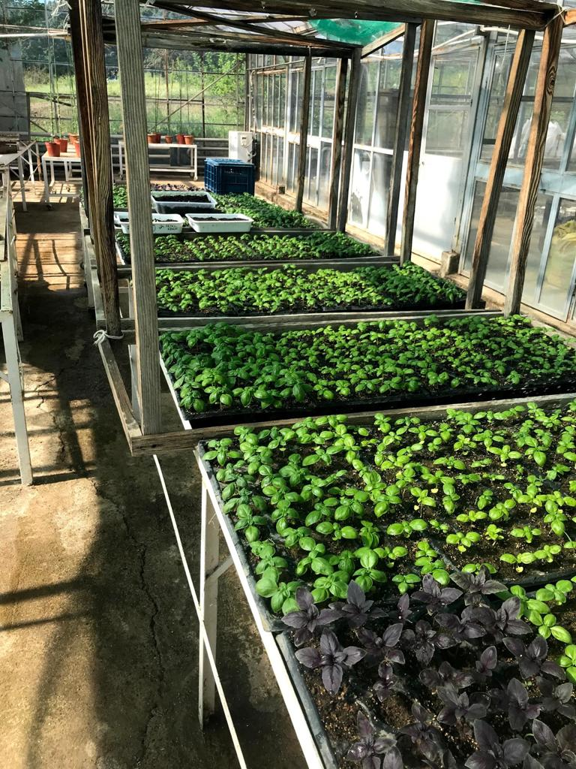
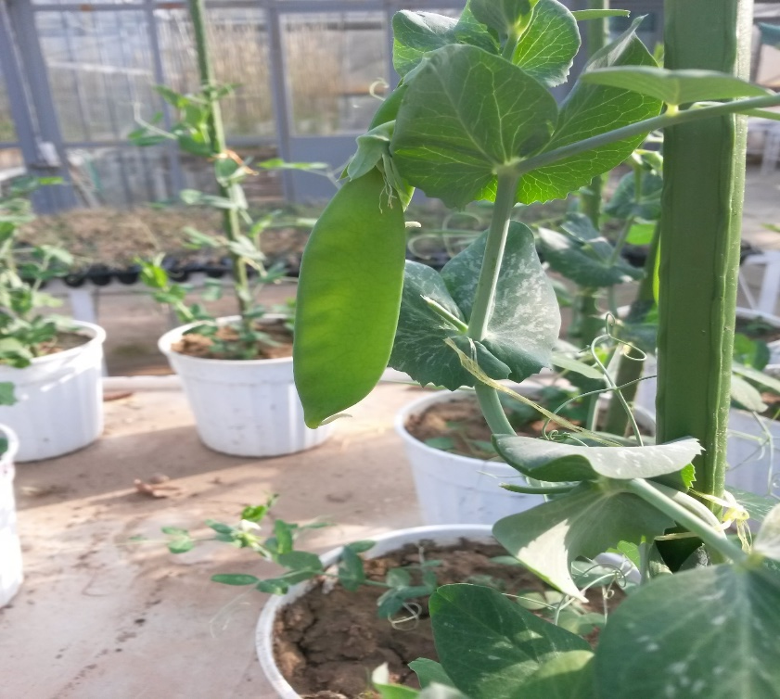
CAM SERA VE HAZIRLIK ODASI

Slide 14
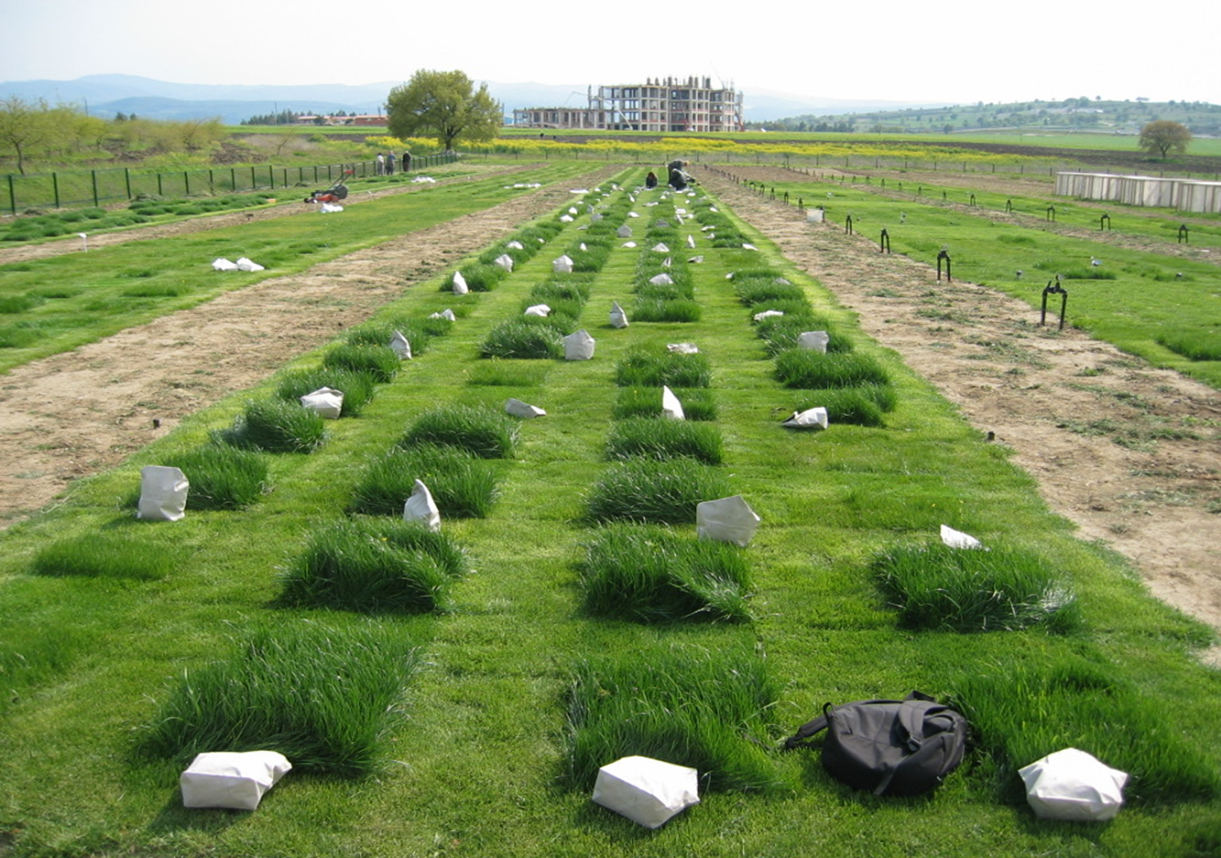
ÇİM ALAN TESİSİ VE MALZEME ODASI

Slide 15
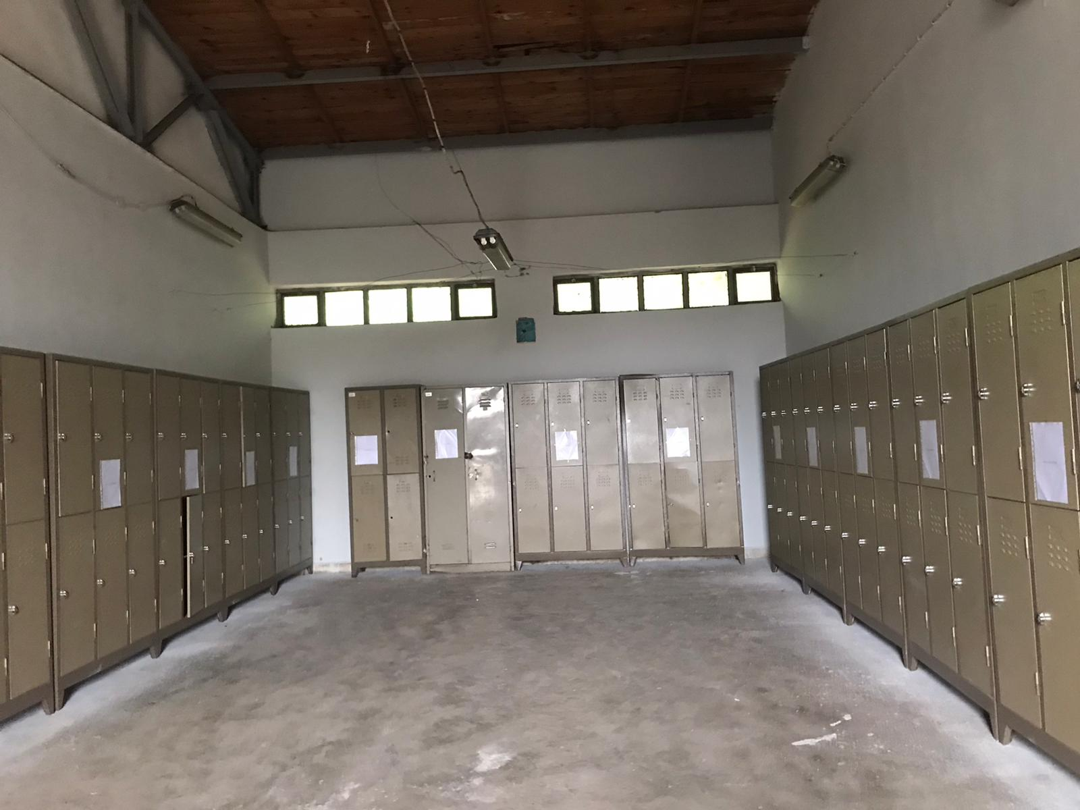
MALZEME DEPOSU

Slide 16
LABORATUVAR OLANAKLARI
TARLA BİTKİLERİ BÖLÜMÜ BİTKİ DOKU KÜLTÜRÜ LABORATUVARI
Bitki Doku Kültürü Laboratuvarında yapılan araştırmalar Prof. Dr. Nazan DAĞÜSTÜ yönetiminde yüksek lisans ve doktora öğrencileri ile birlikte yürütülmektedir. Ayrıca laboratuar lisans öğrencilerine bitki doku kültürü ders uygulamalarında yeni teknikleri öğretmek amacı ile kullanılmaktadır.

Slide 17
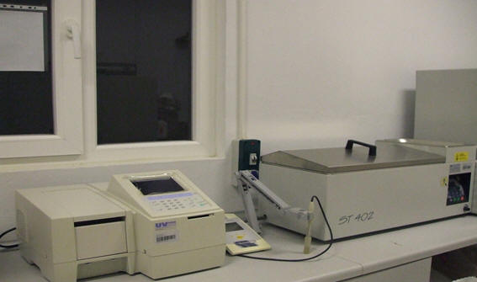
TARLA BİTKİLERİ BÖLÜMÜ BİTKİ FİZYOLOJİ LABORATUVARI
Laboratuvarın alanı 20 m2 olup bu alanda iklimlendirme kabini, su banyosu, etüv, spektrofotometre, saf su cihazı, hassas terazi, planimetre, yaprak alan indeksi ölçüm aleti , klorofilmetre, EC metre, pH metre ile çeşitli cam ve kimyasal malzemeler bulunmaktadır. Laboratuar altyapısı büyük ölçüde TÜBİTAK ve Uludağ Üniversitesi Bilimsel Araştırmalar Projeleri Biriminin (BAP) proje destekleri ile oluşturulmuştur. Laboratuarda yürütülen çalışmalarda temel olarak; stres fizyolojisi ve yem kalitesi üzerine araştırma ve incelemeler yapılmaktadır.

Slide 18
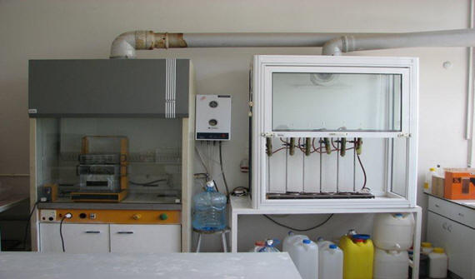
TARLA BİTKİLERİ BÖLÜMÜ FİZYOLOJİ ve SİTOLOJİ LABORATUVARI
Fizyoloji ve Sitoloji Laboratuvarı olarak kullanılan alanda etüv, çeker ocak, azot tayin cihazı, saf su cihazı, yağ analiz cihazı, karıştırıcı bulunmaktadır. Ayrıca analizlerde kullanılan cam malzemeler ile kimyasal malzemeler de bu laboratuvarda yer almaktadır. Bu alanda, bölümümüzde yürütülen araştırmalarda kullanılan farklı bitkilerin ham protein oranları ve yağ içerikleri belirlenmektedir.

Slide 19
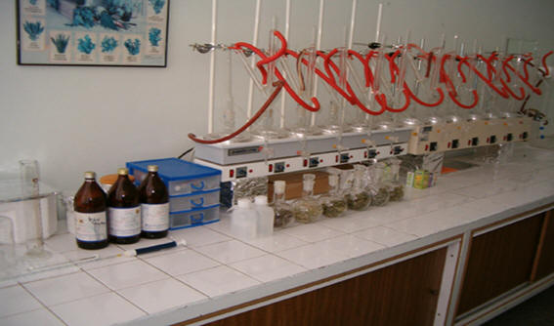
TARLA BİTKİLERİ BÖLÜMÜ TIBBİ VE AROMATİK BİTKİLER LABORATUVARI
Tarla Bitkileri Bölümü Tıbbi ve Aromatik Bitkiler Laboratuvarı 18 m2 olup bu alanda buzdolabı, Neo Clevenger Apareyi (Sudan Hafif Esans Tayin Cihazı), elektrikli ısıtıcılar, hassas terazi ve çeşitli cam ve kimyasal malzemeler bulunmaktadır. Bu birimde özellikle bitki örneklerinin temizlenmesi, ayıklanması ve tartımı, uçucu yağ içeren bitkilerde etken madde miktar tayini, ekstraksiyon işlemleri ve hiperisin analizi yapılmaktadır.

Slide 20
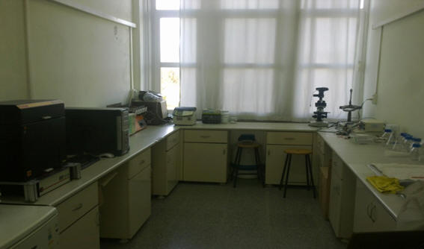
TARLA BİTKİLERİ BÖLÜMÜ TOHUMLUK LABORATUVARI
Laboratuvarımızda tohumluklarda, fiziksek, genetik ve biyolojik analizler yapılmaktadır. Genotipik özellikleri bilinen bitkilerde ıslah çalışmalarının yapılması, günümüz modern moleküler tekniklerinin kullanımı ile mümkün olmaktadır. Bu amaçla, laboratuarımızda tarla bitkileri çeşitlerinde DNA-temelli yöntemler ile moleküler markörler kullanılarak ülkemizde yetiştirilen çeşitlerin parmak izlerinin, akrabalık derecelerinin ve F1 melezlerinin belirlenmesi yapılmaktadır.

Slide 21
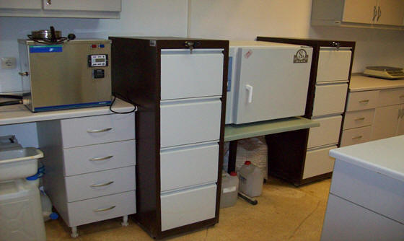
TARLA BİTKİLERİ BÖLÜMÜ YEM BİTKİLERİ LABORATUVARI
Yem Bitkileri Laboratuvarı olarak kullanılan alanda etüv, kurutma dolabı, ADF-NDF analizleri için Ankom Fiber Analiz Cihazı (A220), desikatör ve terazi yer almaktadır. Laboratuarda analizleri yapılacak bitki örnekleri kurutulmakta, tartılmakta; ADF-NDF analizleri olmakta ve çimlendirme denemeleri yapılmaktadır. Ayrıca bazı derslerin uygulamaları bu laboratuarda olup öğrencilerle çimlendirme çalışmaları gerçekleştirilmektedir.

Slide 22
BÖLÜMÜMÜZDE YÜRÜTÜLEN ARAŞTIRMALAR
1.Serin iklim tahıllarından buğdayda yetiştirme teknikleri ve ıslah çalışmaları
2.Sıcak iklim tahıllarından mısır, sorgum ve şeker darısında yetiştirme teknikleri
ve ıslah çalışmaları
3.Endüstri bitkilerinden ayçiçeği, soya, kolza, aspir, keten ve susamda yetiştirme
teknikleri ve ıslah çalışmaları
4. Yemeklik tane baklagillerden bakla, bezelye ve nohutta yetiştirme teknikleri ile ilgili
çalışmalar
5.Tıbbi ve aromatik bitkilerden kekik, reyhan, biberiye, nane ve adaçayı gibi türlerde
yetiştirme tekniği çalışmaları
6. Baklagil yem bitkilerinden fiğ, yem bezelyesi ve yoncada yetiştirme teknikleri ve ıslah
çalışmaları
7.Ayçiçeğinde doku kültürü çalışmaları

Slide 23
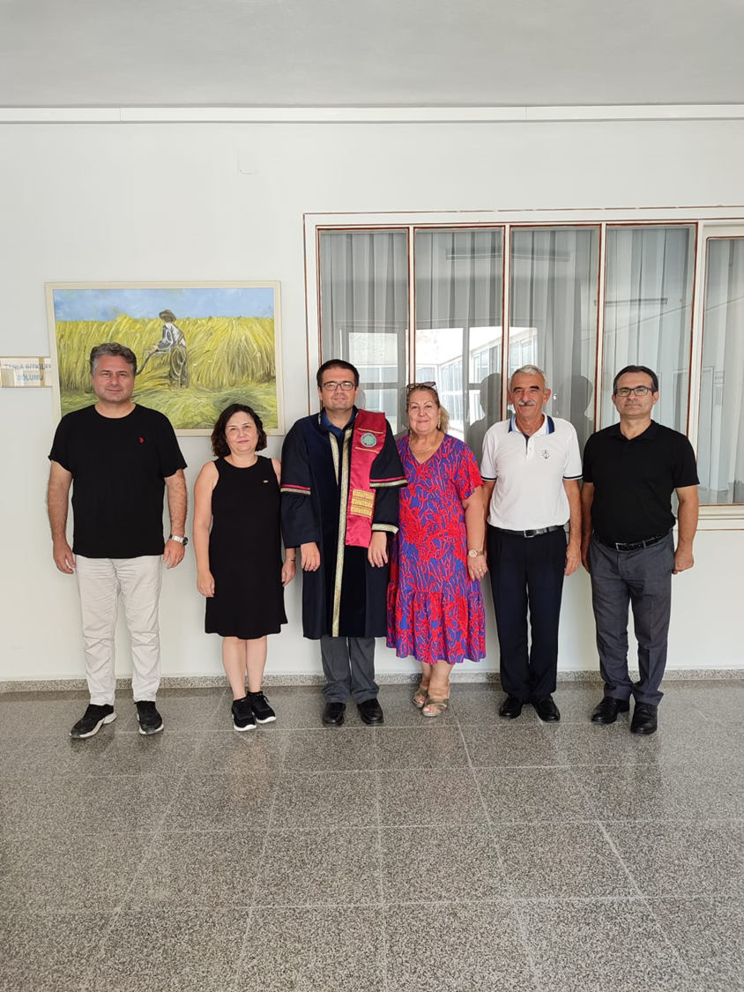
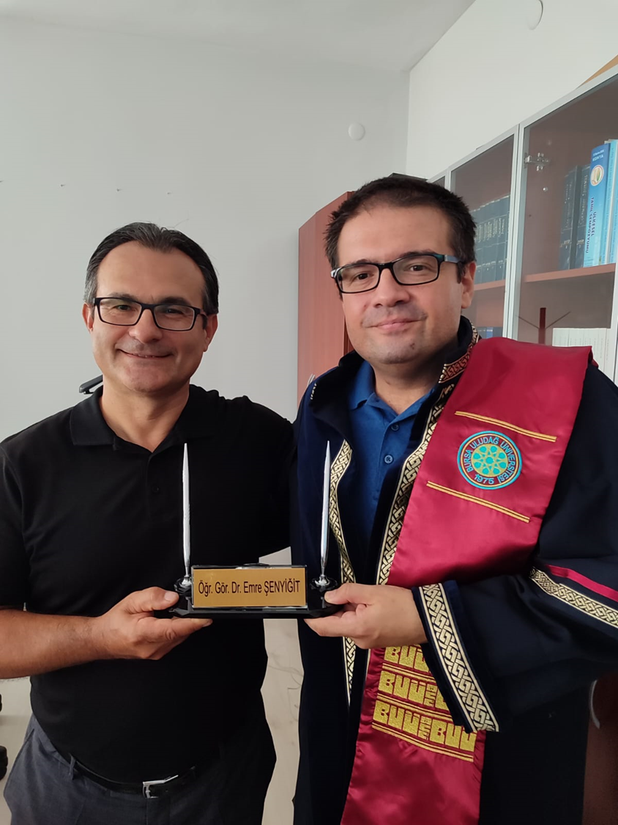
EĞİTİM ÖĞRETİM FAALİYETLERİ
LİSANSÜSTÜ EĞİTİM
Tarla Bitkileri Anabilim Dalında Yüksek Lisans ve Doktora eğitimleri yürütülmektedir.
Günümüze kadar Tarla Bitkileri Anabilim Dalı Yüksek Lisans Programından 109 öğrenci ve Doktora Programından ise 26 öğrenci mezun olmuştur.

Slide 24
BÖLÜMÜMÜZDE TAMAMLANAN BİLİMSEL ARAŞTIRMA PROJELERİ
Bölümümüzde bugüne kadar önemli tarla bitkilerinin yetiştirme teknikleri ve ıslahı ile ilgili 35 adet bilimsel araştırma projesi tamamlanmıştır.
BÖLÜMÜMÜZDE DEVAM EDEN BİLİMSEL ARAŞTIRMA PROJELERİ
Bölümümüzde halen devam eden projeler bulunmaktadır.

Slide 25
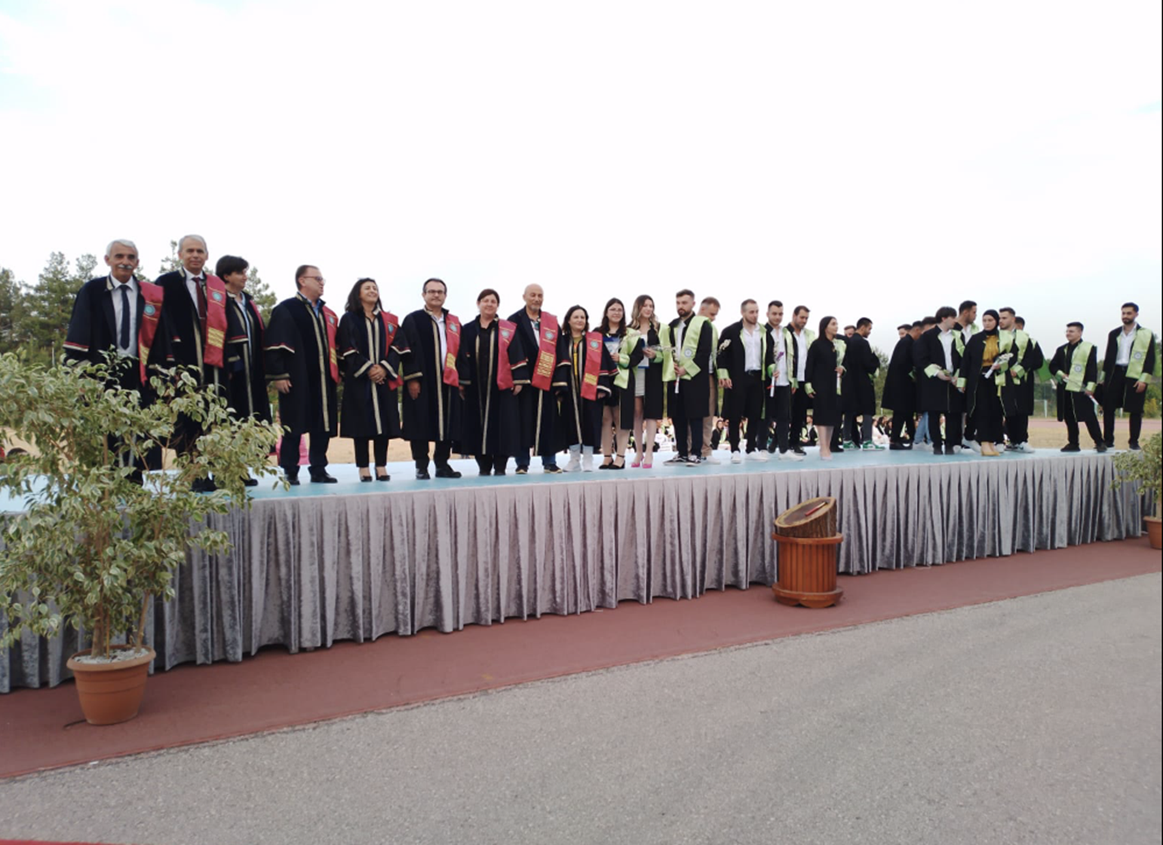
TEŞEKKÜR EDERİZ

Slide 26
